Slide 1

Digitaitojen perusosaaja (T1)
2. Tiedonhaku ja arviointi
Markku Salo 2024

Slide 2
Tavoitteet
Osaat
etsiä tietoa digitaalisissa ympäristöissä
hakea eri muotoista tietoa (teksti, kuva, video)
arvioida digitaalisen sisällön luotettavuutta
tunnistaa, miten tekijänoikeudet liittyvät tietoon ja tiedon jakamiseen

Slide 3
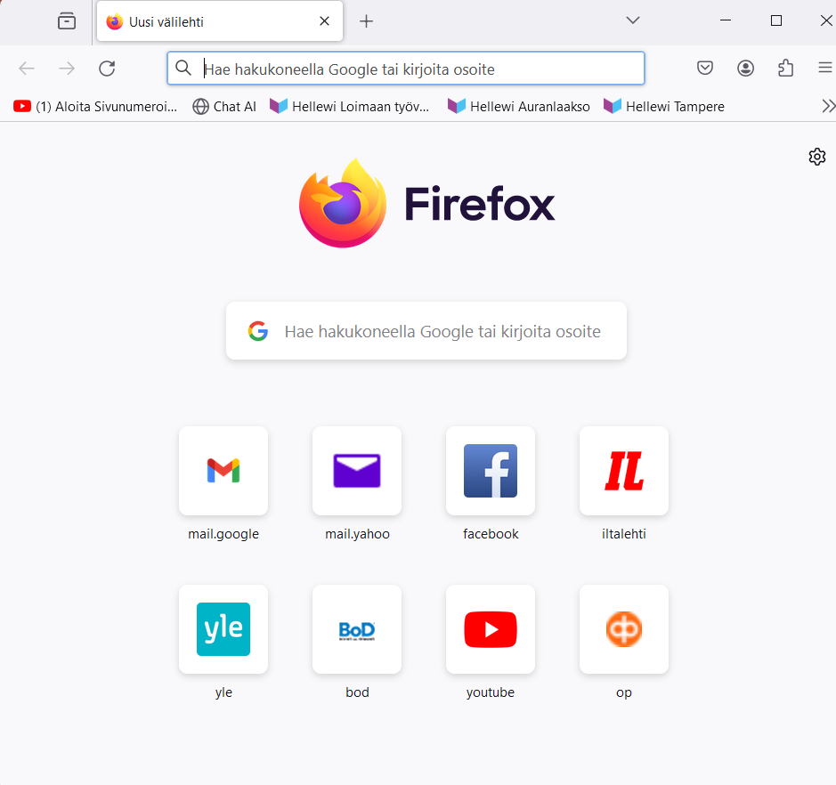
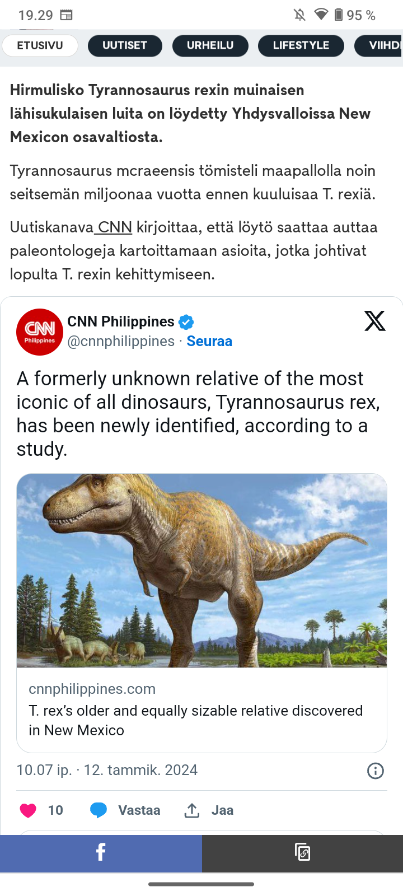
Tiedon haku
Verkkoselain
- Tärkein työkalu ja suosituin ohjelma
Tietokoneen selain (Firefox) Puhelimen selain (Chrome)

Slide 4
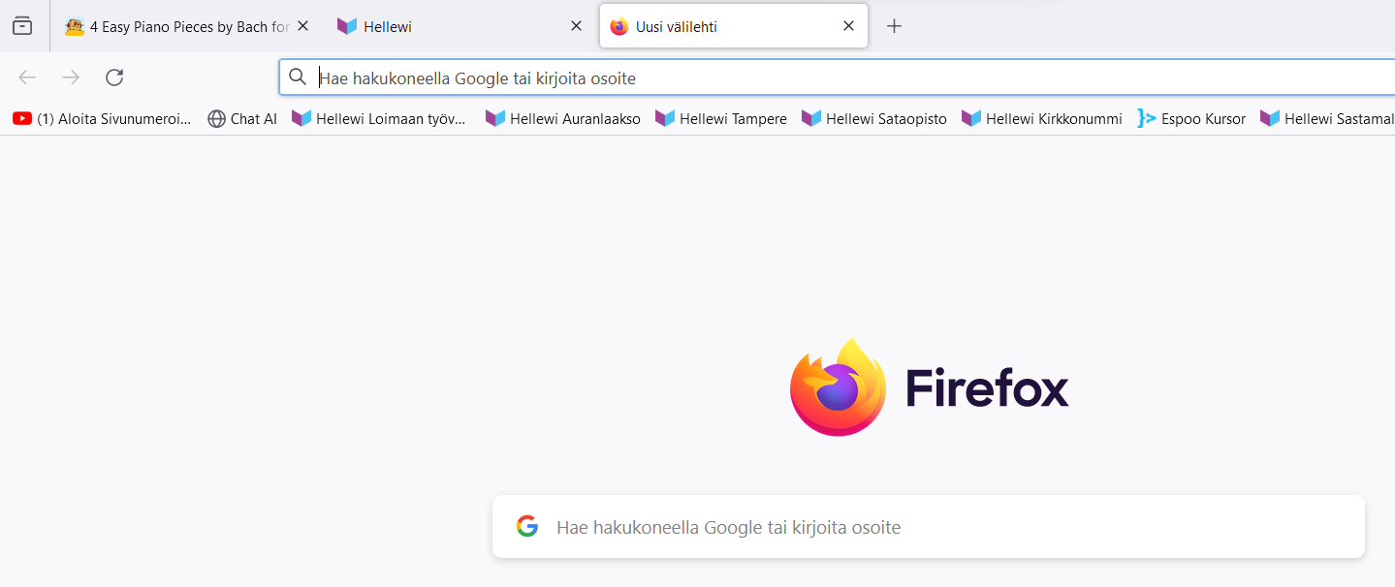
Tiedon haku
1 Välilehdet
2 Osoite- eli lokaatiokenttä
3 Google-palvelun hakulomake

Slide 5
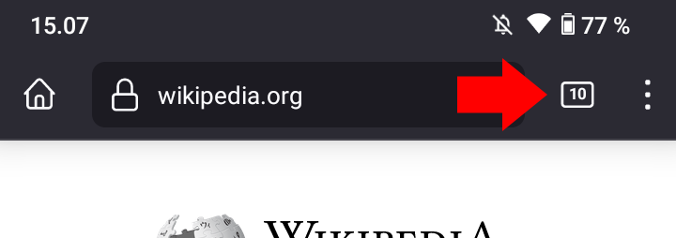
Tiedon haku
Puhelimen selaimeen jää helposti välilehtiä auki ja se voi hidastaa puhelinta
Selaimen yläkulmassa on numero, joka kertoo montako välilehteä on auki; voit napsauttaa sitä ja sulkea välilehtiä.

Slide 6
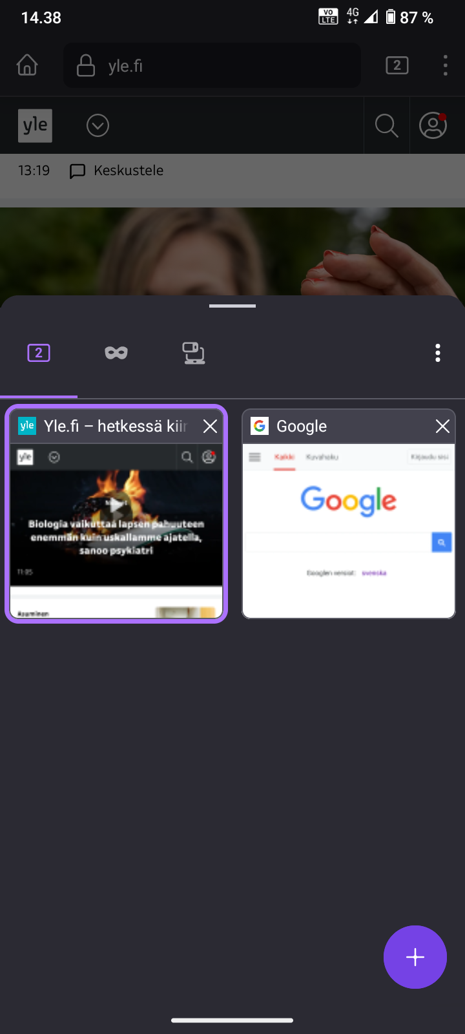
Tiedon haku
Sulje tarpeettomat välilehdet X-painikkeesta
Voit myös tyhjentää selaimen historian ja välimuistin sekä hallinnoida tallennettuja kirjautumistietoja

Slide 7
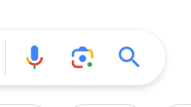
Tiedon haku
Google on ylivoimaisesti suosituin hakukone
Perinteinen tekstihaku
Kuvahaku / videohaku
Käänteinen kuvahaku
Ääniohjattu haku

Slide 8
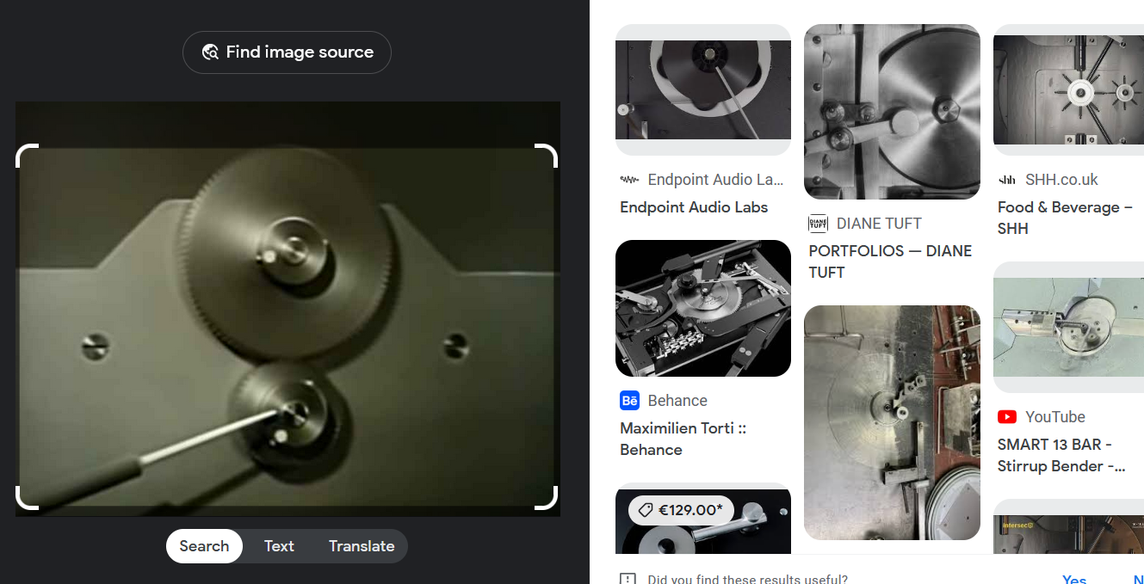
Tiedon haku
Käänteinen kuvahaku
Hakee samaa tai samanlaista kuvaa verkosta

Slide 9
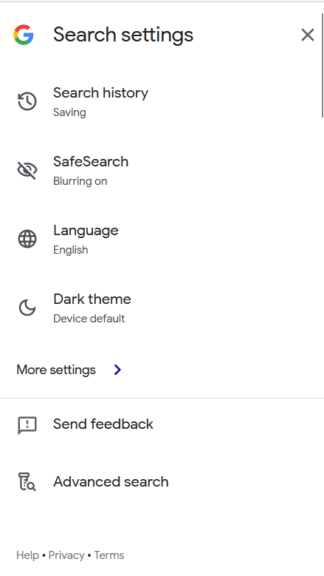
Tiedon haku
Google
Asetukset Advanced search

Slide 10
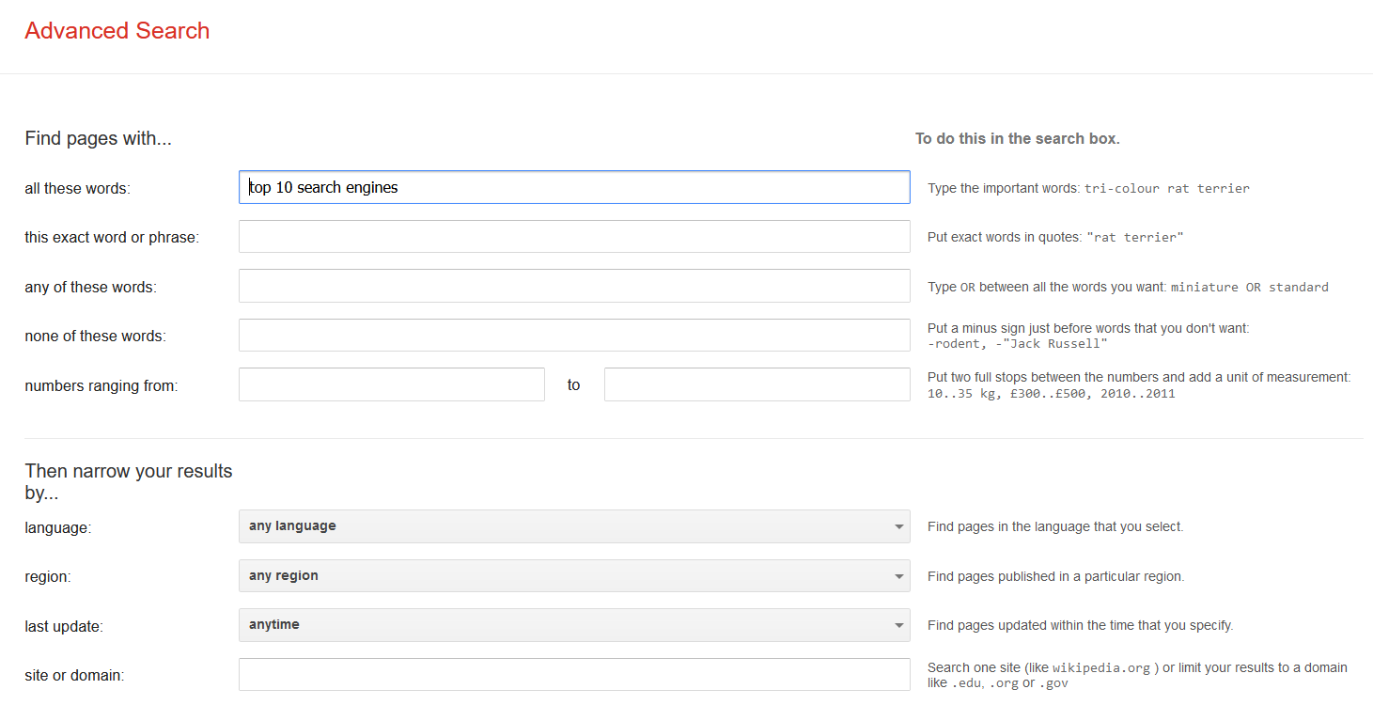
Tiedon haku
Google
Edistynyt haku

Slide 11
Tiedon haku
Google-haut
Pizza aurajuusto ananas pepperoni tomaatti
”matti meikäläinen”
Tuoli penkki istuin –sohva

Slide 12
Hakutulosten arviointi
Hakutulosten huolellinen tarkastelu
Ansojen välttäminen
Eri hakukoneiden ja hakusanojen vertaileminen

Slide 13
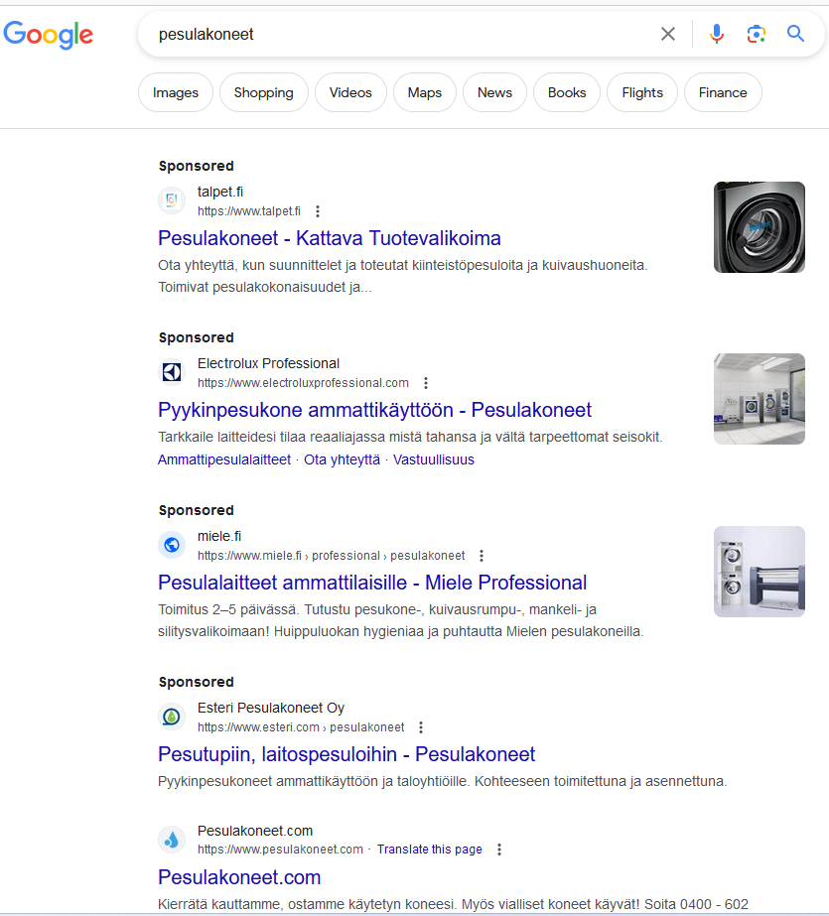
Hakutulosten arviointi
Ensimmäiset hakutulokset ovat usein mainoksia.
Selaa tarvittaessa hakutuloksia pidemmälle, esim. 3 sivun verran
Vertaa sivun osoitetta ja hakutulosta

Slide 14
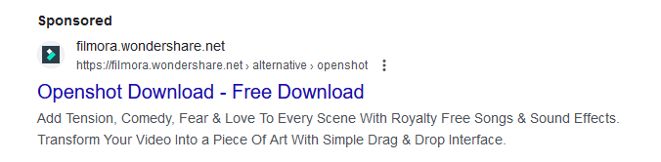
Hakutulosten arviointi
Tarkasta mille sivustolle hakutulos todellisuudessa osoittaa
Sivun osoite on Wondershare.net – ei siis open shot.

Slide 15
Hakutulosten arviointi
Harjoitustehtäviä
Katso Osuvat taidot –YouTube-kanavalta Tiedon haku ja arviointi.
Tee sama haku 2 – 3 eri hakukoneella ja vertaa tuloksia.
Kokeile myös ”” sitaattien käyttöä ja kuvahakua.
Hakukoneita: Google.fi Bing.fi fi.search.yahoo.com duckduckgo.com

Slide 16
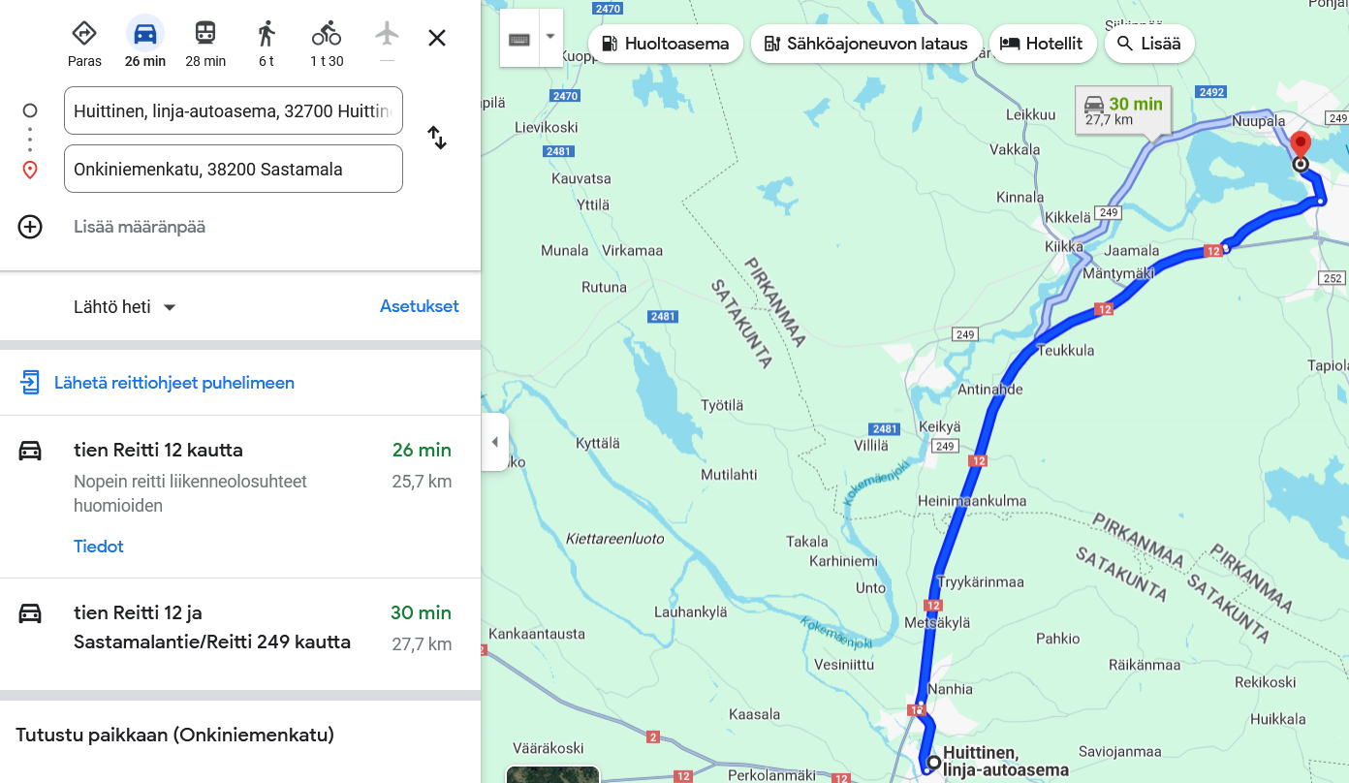
Karttapalvelu Google Maps
Google Mapsin reittiohjeet opastavat perille
Älypuhelinta käytettäessä onnistuu myös reaaliaikainen navigointi puheopastuksella
Useita reittivaihtoehtoja, infoa huoltoasemista, sähköautojen latauspisteistä, hotelleista yms.

Slide 17
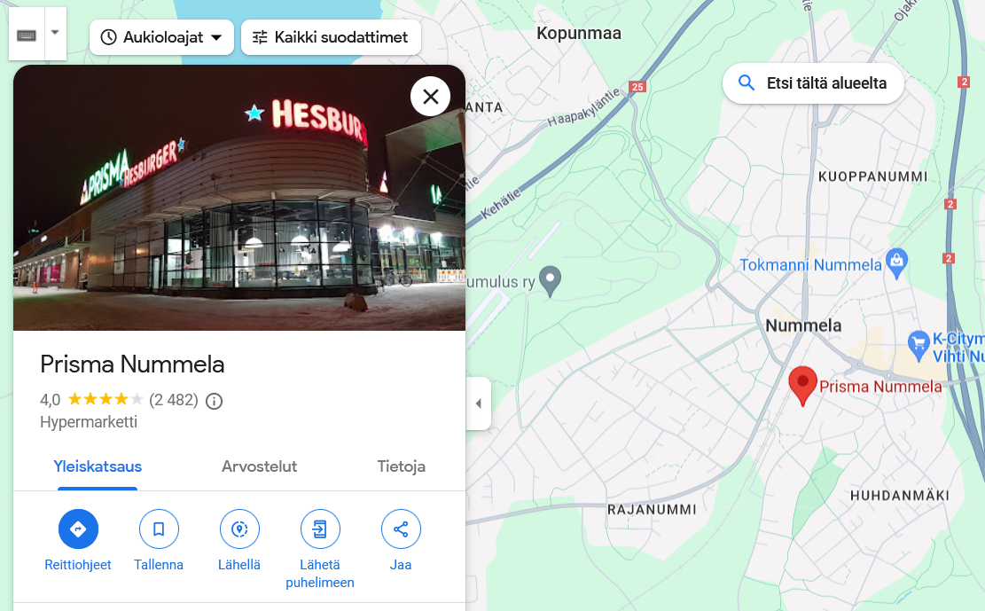
Karttapalvelu Google Maps
Google Maps on paljon muutakin kuin karttapalvelu
Voit esimerkiksi:
Tarkastaa kauppojen ja palvelujen aukioloajat
Tarkastella katunäkymää Street View –toiminnolla
Katsoa sateliittikuvia maastosta

Slide 18
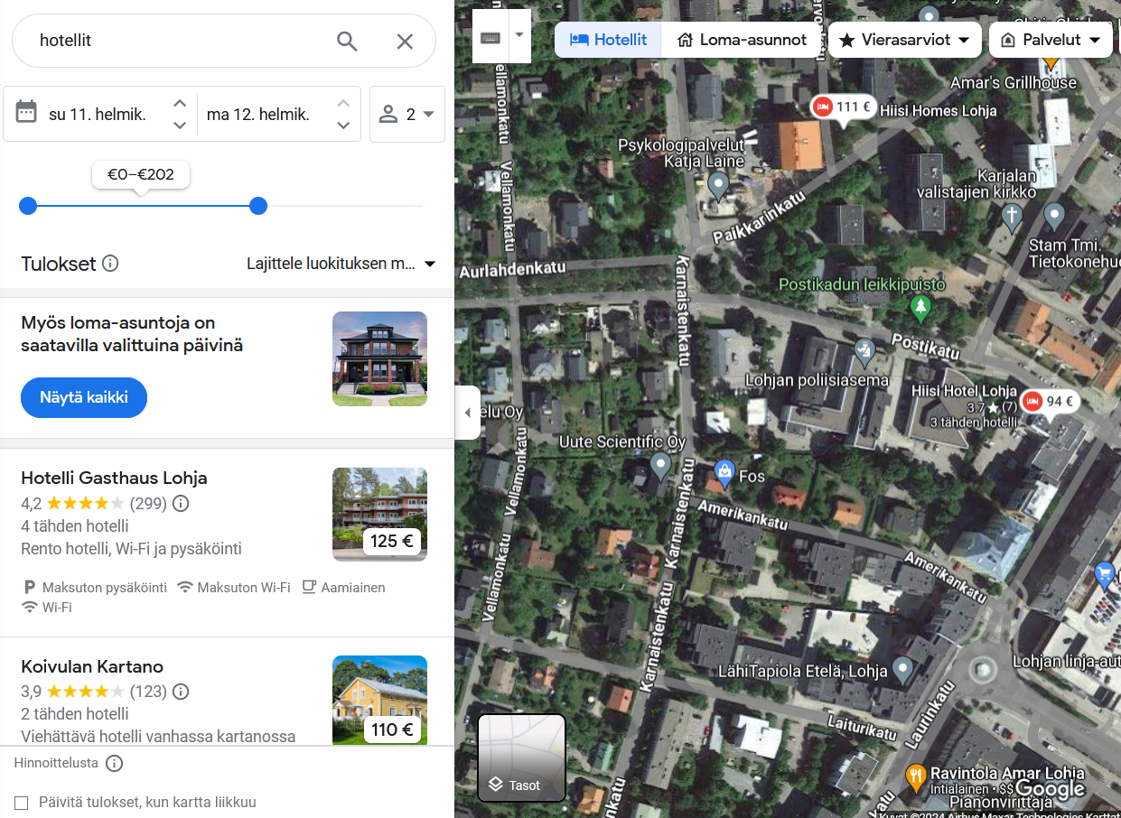
Karttapalvelu Google Maps
Google Maps on myös hakukone
Voit etsiä hotelleja, kauppoja ja muita palveluja
maps.google.fi

Slide 19
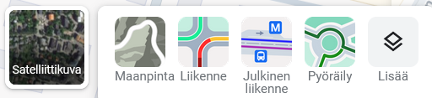

Karttapalvelu Google Maps
Harjoitustehtäviä
Hae reitti kahden osoitteen välillä Google Mapsissa
Etsi lähin kirjasto ja katso onko se avoinna
Tutki Google Mapsin eri kerroksia
Kokeile virtuaaliturismia Google Street Viewn avulla

Slide 20
Youtube
Tubettajien kanavat eri aiheista
Elokuvia
Musiikkia
Opastevideoita ja videokoulutuksia

Slide 21
Youtube
Ongelmia laitteiden kanssa, autossa outo vika, tietokoneohjelma ei toimi?
Apu saattaa hyvinkin löytyä YouTubesta!

Slide 22
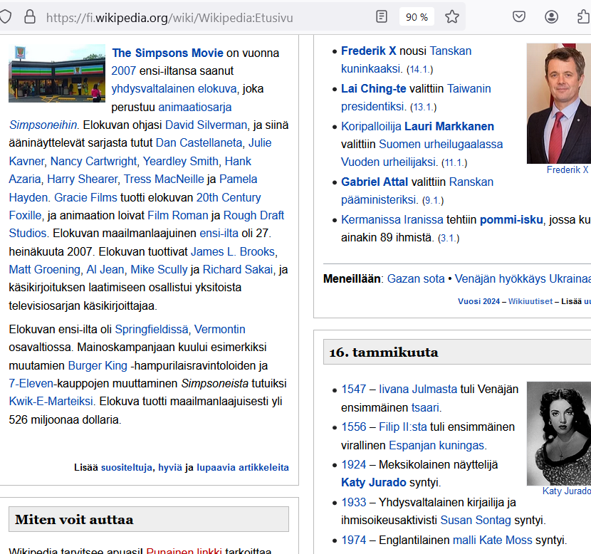
Wikipedia
Maailman laajin netissä toimiva tietosanakirja
Jokainen voi kirjoittaa artikkeliehdotuksia (mikä tekee tiedosta myös periaatteessa epäluotettavampaa)
fi.wikipedia.org

Slide 23
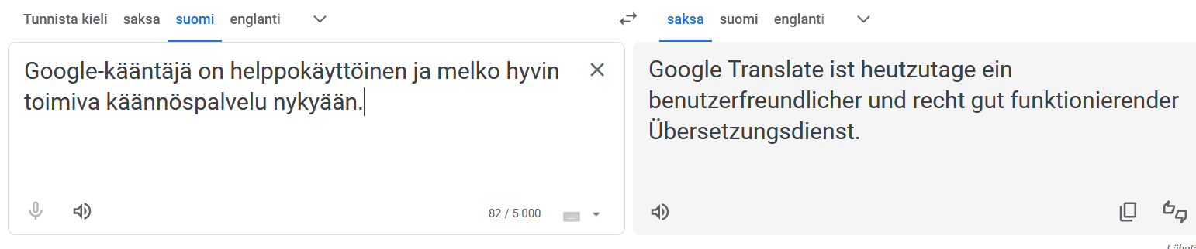
Kääntäjä
Google Kääntäjä
Laaja kielivalikoima
5000 merkkiä enimmäispituus
translate.google.com tai mobiilisovellus
Tämän työkalun kanssa tarvitaan usein copy-pasten eli leikepöydän osaamista

Slide 24
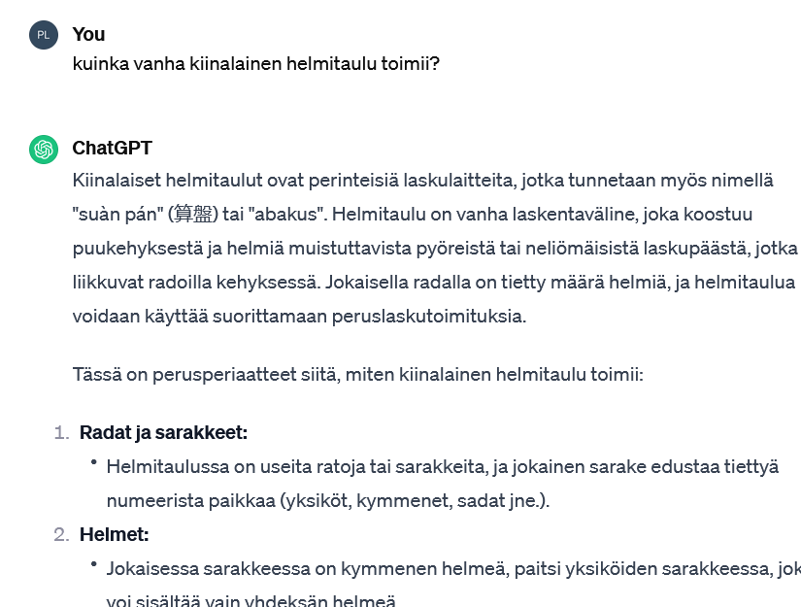
Tekoälypalvelut
ChatGPT
Luo tekstisisältöä ohjeiden ja kysymysten perusteella
Edellyttää rekisteröintiä, voit käyttää myös Googlen valtuutusta
chat.openai.com

Slide 25
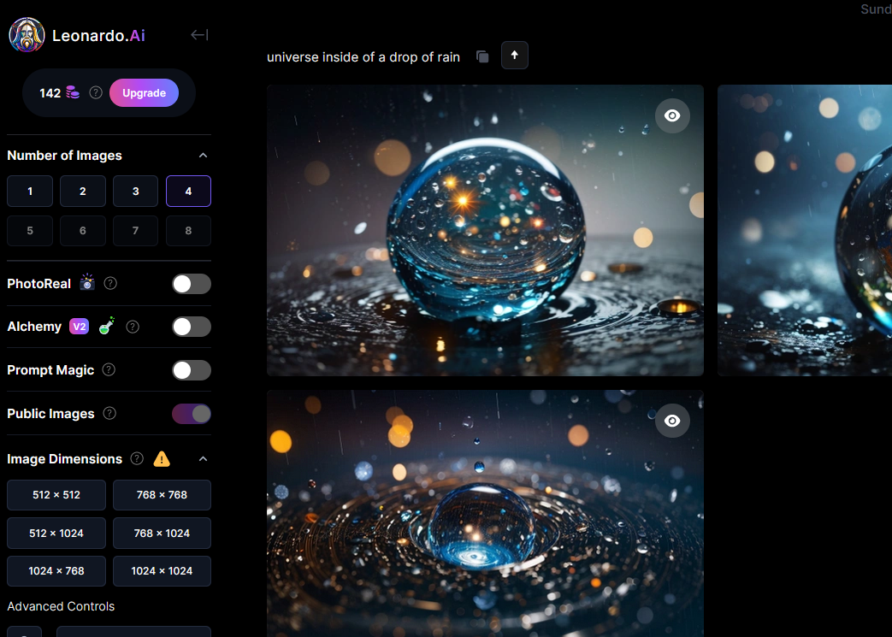
Tekoälypalvelut
Leonardo
Grafiikkaa luova tekoälypalvelu
Luo kuvia ohjeiden perusteella (kielenä englanti)
Edellyttää käyttäjätilin luontia (myös valtuutus käy)
app.leonardo.ai

Slide 26
tietokannat ja viranomaispalvelut
Kela, Te-toimisto, Työmarkkinatori, Trafi, Vero.fi, Poliisi ja muu viranomaisasiointi
Omakanta
Yhteystietopalvelut (Fonecta)
Pankit, vakuutusyhtiöt, verkkokaupat
YTJ (Yritystietojärjestelmä)
TRAFI (Ajoneuvorekisterit, digitaalisen liikenteen luvat)
Maanmittauslaitos.fi
Varo ansoja! Älä kirjaudu viestissä saamasi linkin kautta mihinkään, mikä edellyttää tunnistautumista mobiilipankilla.

Slide 27
Työkaluja tiedonhaun tueksi
Leikepöytä
Leikepöytä eli Clipboard on kaikissa järjestelmissä oleva työkalu, jonka avulla voit kopioida tietoa paikasta toiseen
  Tieto voi olla tekstiä, kuvaa, tiedostoja tai kansioita – mitä tahansa
  Windowsissa pikavalinnat: CTRL-C, CTRL-V
  Voit käyttää myös hiiren 2. painikkeen apuvalikkoa tai ohjelmien Muokkaa-valikkoa.

Slide 28
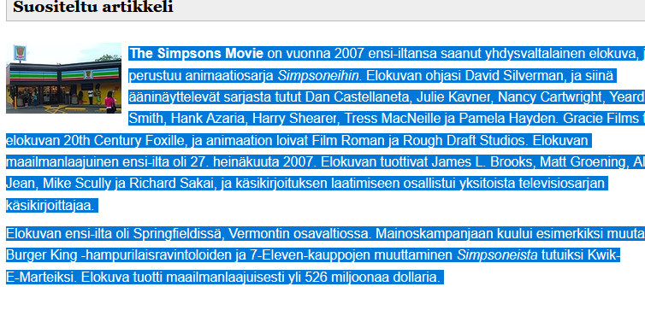
Työkaluja tiedonhaun tueksi
Tekstin kopiointi
Maalaa teksti
Kopioi leikepöydälle (CTRL-C)

Slide 29
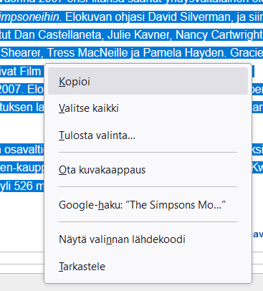
Työkaluja tiedonhaun tueksi
Tekstin kopiointi
Maalaa teksti
Kopioi leikepöydälle (CTRL-C tai hiiren kakkospainikkeen valikko)
CTRLA-A valitsee kaiken

Slide 30
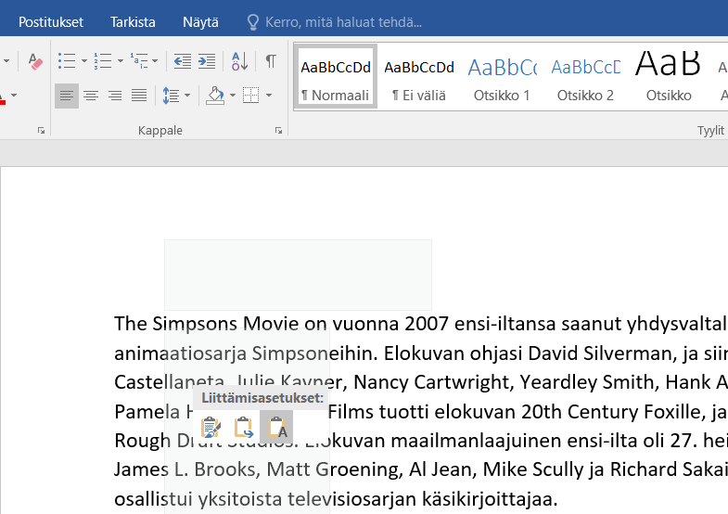
Työkaluja tiedonhaun tueksi
3. Avaa kohdeohjelma – esim Word tai Muistio – ja liitä teksti (CTRL-V)
Vastaavasti voit kopioida esim. alueen kuvasta ja liittää sen Wordiin tai Power Pointiin – niin tässäkin diassa on tehty!

Slide 31

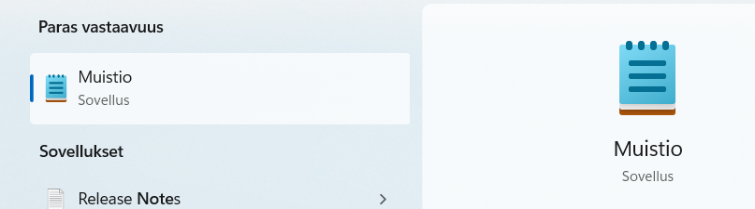
Työkaluja tiedonhaun tueksi
Kirjoita hakukenttään ”muistio” ja paina ENTER
Notepad
Notepad eli Muistio on yksinkertainen tekstinkäsittelytyökalu
Käynnistä Muistio klikkaamalla

Slide 32
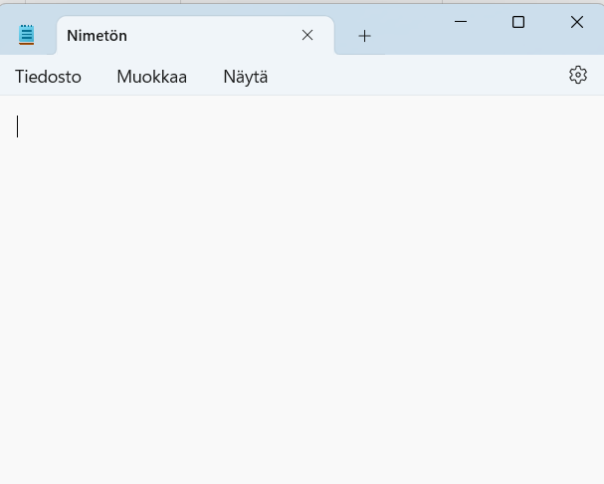
Työkaluja tiedonhaun tueksi
Voit kirjoittaa tai liittää tekstiä leikepöydältä.
Notepad poistaa muotoilut

Slide 33
Työkaluja tiedonhaun tueksi
Harjoitustehtäviä
Kopioi tekstiä nettisivulta ja tuo se Muistioon tai johonkin muuhun tekstinkäsittelyohjelmaan.

Slide 34
Työkaluja tiedonhaun tueksi
Käyttäjätilin luonti ja kirjautuminen
Monet tässäkin esitellyistä palveluista edellyttävät omaa käyttäjätiliä.
  Tili luodaan yleensä sähköpostiosoitetta käyttämällä.
  Myös valtuutetut kirjautumiset ovat yleisiä.

Slide 35
Työkaluja tiedonhaun tueksi
Oman tilin luonti
Anna sähköpostiosoitteesi ja määrittele riittävän laadukas salasana
Saat sähköpostiisi vahvistusviestin, siinä on usein linkki, josta pääsee aktivoimaan uuden tilinsä
Aina ei kannata käyttää ykkös-sähköpostia! Palvelut saattavat esim. lähettää paljon mainospostia.

Slide 36
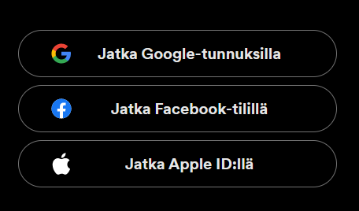
Työkaluja tiedonhaun tueksi
Valtuutettu kirjautuminen
Google ja Facebook yleisimmät
Käytä vain tuntemiesi ja luotettavien palvelujen kanssa

Slide 37
Tekijänoikeudet
Lähtökohtaisesti kaikella netissä olevalla sisällöllä on oikeudenomistaja ja sisältöä ei saa jakaa julkisesti ilman lupaa
Tekstit, kuvat, musiikki, videot
Linkkien käyttö on OK
Luvan sisällön käyttöön voi hankkia, ja myös vapaasti käytettävää sisältöä on tarjolla

Slide 38
Tekijänoikeudet
Suomessa toimivat tekijäinoikeuksien kattojärjestöt, jotka hallinnoivat tekijöiden oi-
keuksia, tekijöille maksettavia korvauksia ja käyttölupien myöntämistä.
Teosto ry (musiikin tekijänoikeusjärjestö)
Sanasto ry (kirjallisuuden tekijänoikeusjärjestö)
Kuvasto ry (visuaalisen alan tekijänoikeusjärjestö)
IFPI ry (ääni- ja kuvatallenteet)
SEK ry (elokuvat)
Esimerkiksi musiikin käyttölupia voi hakea Teoston nettisivulta, osoitteesta teosto.fi

Slide 39
Tekijänoikeudet
Vapaasti käytettävää ns. copyright-vapaata sisältöä on myös tarjolla:
    archive.org
    pixabay.com
    soundbible.com
    jamendo.com
    freesound.org

Slide 40
Creative Commons -lisenssit
CC-lisenssin alaiset teokset ovat vapaasti käytettävissä tietyin ehdoin. Usein kaupallinen käyttö on esimerkiksi kielletty.
Jos näet tällaisen CC-logon, voi materiaalia yleensä käyttää esim. opetustarkoituksessa.
Lisää tietoa löydät sivulta:
https://creativecommons.fi/lisenssit/

Slide 41
ITseopiskelutehtävät
Itseopiskelua (3h)
Hae netistä jokin vieraskielinen teksti ja käännä se suomeksi Google-kääntäjää käyttämällä. Kopioi teksti leikepöydälle ja vie tekstinkäsittelyohjelmaan.
Mieti jokin käytännön pulma, johon tarvitset apua. Käytä hyväksesi tänään opittuja asioita kuten hakukoneita, Youtubea tai Google Maps -karttapalvelua.
Tee itsellesi käyttäjätili Työmarkkinatori-palveluun: Hae palvelu hakukoneella, tunnistaudu mobiilipankilla tai muulla tarjolla olevalla tavalla. Tee oma työnhakuprofiili.

